Slide 1

PRAWO AUTORSKIE i PRAWA POKrewne cz. 1
dr Agnieszka Kwiecień-Madej

Slide 2
KONSPEKT
Pojęcie i cechy utowru,
Rodzaje utworów,
Podmioty praw autorskich,

Slide 3

W znaczeniu wąskim oznacza zbiór przepisów służących ochronie interesów twórców oraz stosunków prawnych związanych z tworzeniem utworów, korzystaniem z nich oraz ich ochroną. W szerszym znaczeniu pojęcie prawa autorskiego obejmuje również regulacje dotyczące tzw. praw pokrewnych – tzn. praw wyłącznych, przyznanych m.in. artystom wykonawcom, producentom fonogramów, nadawcom radiowym i telewizyjnym.
POJĘCIE PRAWA AUTORSKIEGO

Slide 4
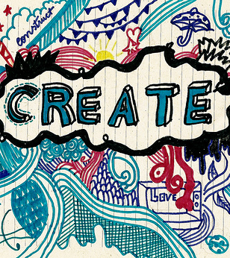
Pojęcie utworu
„Przedmiotem prawa autorskiego jest :
każdy przejaw działalności twórczej (człowieka – przyp. AKM)
o indywidualnym charakterze,
ustalony w jakiejkolwiek postaci,
niezależnie od wartości, przeznaczenia i sposobu wyrażenia (utwór).”
- Art. 1 ust.1 Pr. Aut.
To zdjęcie, autor: Nieznany autor, licencja: CC BY-SA-NC

Slide 5
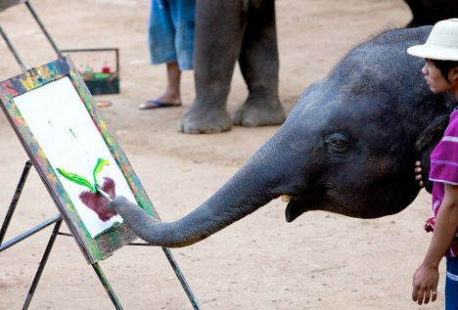

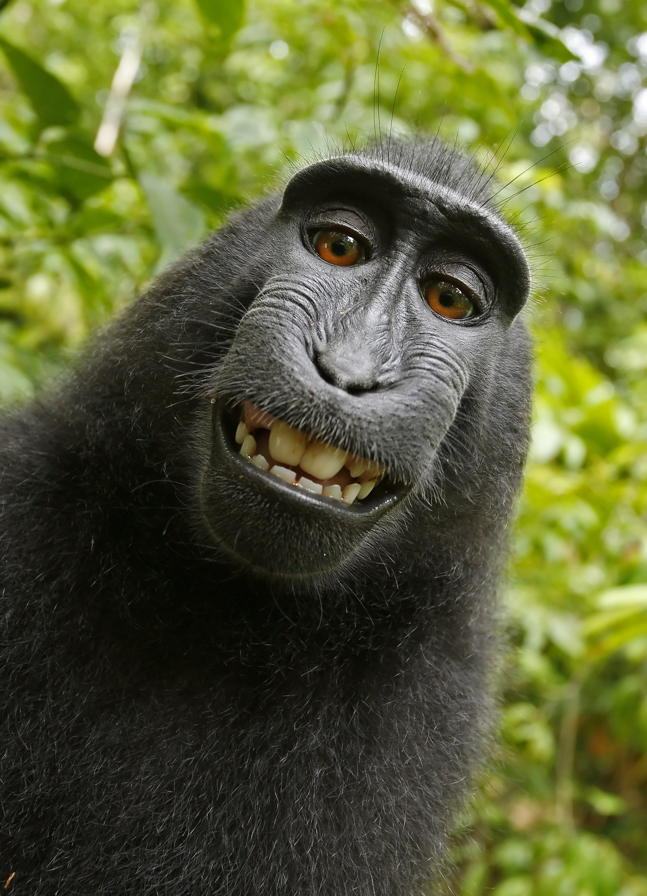
Przesłanka I: Działalność Twórcza człowieka
Źródło: https://www.dailymail.co.uk/sciencetech/article-1151283/Can-jumbo-elephants-really-paint--Intrigued-stories-naturalist-Desmond-Morris-set-truth.html
Źródło: https://en.wikipedia.org/wiki/Monkey_selfie_copyright_dispute

Slide 6
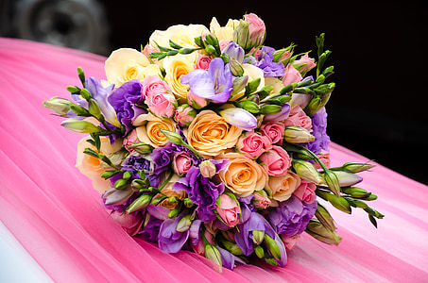

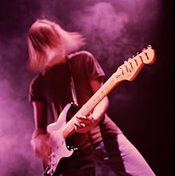
Przesłanka II: USTALENIE UTWORU
Uzewnętrznienie, możliwość zakomunikowania utworu innym niż twórca osobom np. zaśpiewanie piosenki, wygłoszenie wykładu…
Tzw. dzieła efemeryczne np. fryzury, rzeźby w piasku, lodzie, body art. → nietrwała postać
To zdjęcie, autor: Nieznany autor, licencja: CC BY-SA
Ustalenie =/= Utrwalenie
.

Slide 7
Przesłanka III: Indywidualny charakter
Utwór nie musi odzwierciedlać cech indywidualności twórcy lecz musi odróżniać się od innych takich samych przejawów działalności twórczej w sposób świadczący o oryginalności, swoistości i tych wszystkich właściwościach, które sprawiają, że większym lub mniejszym stopniu jest on niepowtarzalny i nie posiada wiernego odpowiednika w przeszłości,
Cecha nowości – to co zostało stworzone nie było uprzednio znane w takiej postaci,
Cecha oryginalności – twórca wzbogacił dotychczasowy stan rzeczy nowymi elementami.
Oryginalność subiektywna – utwór ma być oryginalny dla samego twórcy – „wyraz własnej twórczości intelektualnej swego autora” – orzecznictwo ETS oraz Dyrektywa PE i Rady 2019/790
Oryginalność obiektywna – niepowtarzalność i odróżnialność dzieła od innych rozpowszechnionych wcześniej utworów
Działalność, której rezultat jest niepowtarzalny i nieprzewidywalny
Np. wymyślenie nowej melodii inspirowanej melodią ludową
ale
Nie spełnia tego wymogu działanie techniczne: np. zapisanie za pomocą nut melodii ludowej

Slide 8
Granice ochrony autorskoprawnej
Teoria statystycznej jednorazowości
Teoria „drobnych monet”
Max Kummer „Das urheberrehtlich schutzbare Werk” – istnieje wysoki stopień prawdopodobieństwa, że nikt inny nie samodzielnie nie stworzy identycznego utworu
„kleine Münze” – utwór podlega ochronie choćby w niewielkim stopniu odróżniał się od innych dzieł

Slide 9
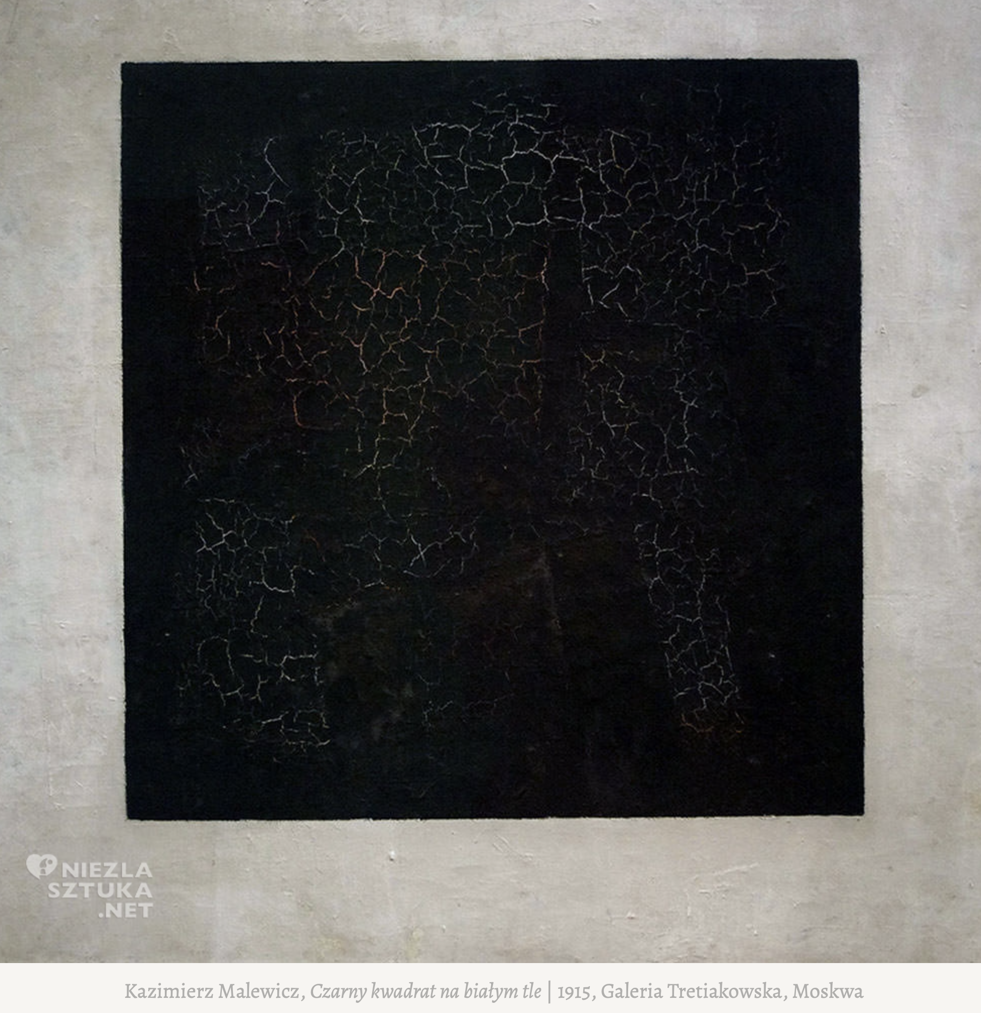
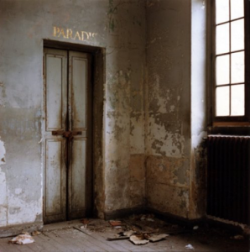
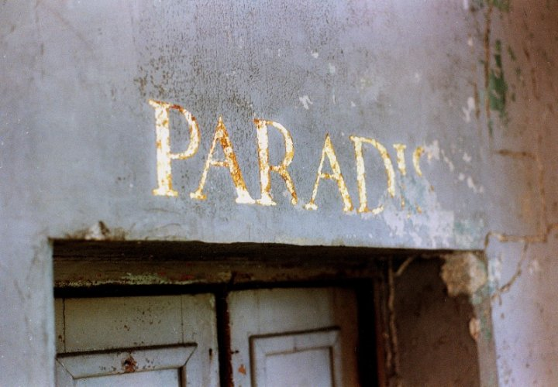
Granice autorskoprawnej ochrony - przykłady
J. Gautel, Paradis, Ville-Evrard, 1990,
Źródło: http://sciencespi.org/rencontre-avec-jakob-gautel-24-paradis/

Slide 10
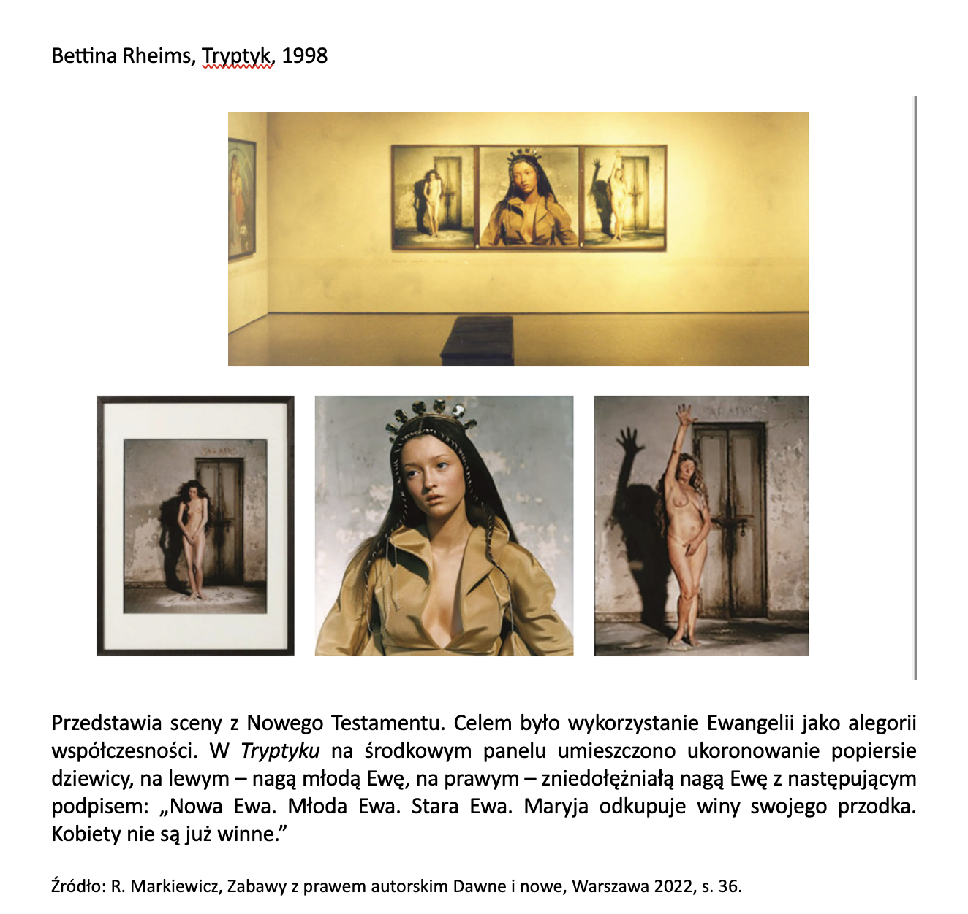
Spór Gautel vs. Rheims

Slide 11
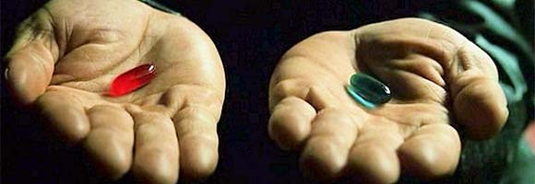
Ochrona części utworu
Art. 1 ust. 2¹ ⁻ Ochroną objęty może być wyłącznie sposób wyrażenia; nie są objęte ochroną odkrycia, idee, procedury, metody i zasady działania oraz koncepcje matematyczne.
Utwór nieukończony
Art. 1 ust. 3 Pr. Aut,: utwór jest przedmiotem prawa autorskiego od chwili ustalenia, choćby miał postać nieukończoną
Część utworu już ukończonego
Ochrona składników utworu
Elementy wolne (np. pomysł, koncepcja, problem badawczy, hipoteza, ustalenia faktów, fabuła, powszechnie wykorzystywane elementy dzieł architektonicznych, układy rytmiczne w utworach muzycznych)
Elementy chronione
To zdjęcie, autor: Nieznany autor, licencja: CC BY-SA-NC
Inne przykłady elementów niechronionych:
- pojedyncze dźwięki, słowa, kolory, akordy, nuty, melodia ludowa
- najczęściej niechronionym elementem jest tytuł,

Slide 12
Art. 4 Pr. Aut – Wyłączenia Nie stanowią przedmiotu prawa autorskiego:
akty normatywne lub ich urzędowe projekty;
urzędowe dokumenty, materiały, znaki i symbole;
opublikowane opisy patentowe lub ochronne;
proste informacje prasowe.

Slide 13

Katalog utworów
W szczególności przedmiotem prawa autorskiego są utwory:
1) wyrażone słowem, symbolami matematycznymi, znakami graficznymi (literackie, publicystyczne, naukowe, kartograficzne oraz programy komputerowe);
2) plastyczne;
3) fotograficzne;
4) lutnicze;
5) wzornictwa przemysłowego;
6) architektoniczne, architektoniczno-urbanistyczne i urbanistyczne;
7) muzyczne i słowno-muzyczne;
8) sceniczne, sceniczno-muzyczne, choreograficzne i pantomimiczne;
9) audiowizualne (w tym filmowe).

Slide 14
UTWÓR - PODSUMOWANIE
Stworzony przez człowieka
Ustalony w jakiejkolwiek postaci
„działalność twórcza o indywidualnym charakterze”
Nie zaliczony do ustawowej kategorii wytworów wyłączonych spod możliwości uznania ich za utwór

Slide 15
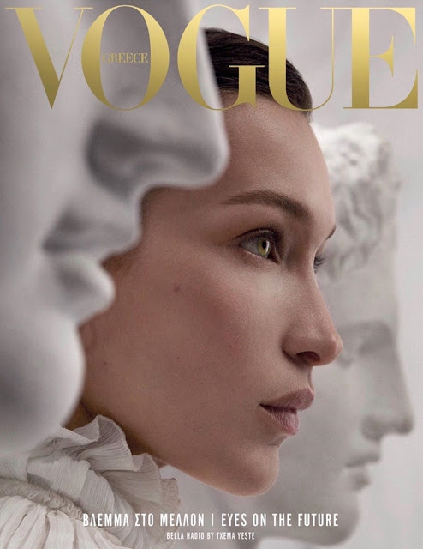

Utwór zbiorowy a zbiór utworów
Zbiór jako utwór – Art. 3 Pr. Aut. | Utwór zbiorowy – Art. 11 Pr. Aut.
Zbiory zawierające odrębne pojedyncze elementy, zgromadzone według określonej systematyki, O ochronie przesądza twórczy charakter (oryginalność i indywidualność) przyjętego w nich doboru, zestawienia, układu zebranych materiałów, Np. antologie, wybory, bazy danych, śpiewnik, w którym autor dokonał wyboru pieśni i ułożył je według przyjętej przez siebie systematyki, | - Składa się z elementów stanowiących odrębne dzieła (może zawierać też inne materiały), - Np. encyklopedia, publikacja periodyczna, słowniki, roczniki, dzienniki telewizyjne, Autorskie prawa majątkowe przysługują producentowi lub wydawcy, a do poszczególnych części mających samodzielne znaczenie – ich twórcom. Producentowi lub wydawcy przysługuje również prawo do tytułu.
To zdjęcie, autor: Nieznany autor, licencja: CC BY-SA
To zdjęcie, autor: Nieznany autor, licencja: CC BY-NC

Slide 16
Opracowania cudzych utworów i utwory inspirowane
Samoistny
Nie występują wyraźne wpływy innego utworu,
Autor decyduje samodzielnie o korzystaniu
Zależny
Przejmuje elementy twórcze innego utworu – macierzystego jednocześnie sam jest utworem
Rozporządzanie utworem i rozpowszechnianie wymaga zgody twórcy u. macierzystego
Inspirowany
Inny utwór jest jedynie przyczynkiem do powstania nowego utworu, U. inspirowany nie przejmuje cech twórczych,
Autor utworu inspirowanego nie potrzebuje zgody autora dzieła stanowiącego inspiracje na rozpowszechnianie

Slide 17
Opracowanie utworu i prawa zależne
Art. 2 ust. 1 Pr. Aut – przedmiotem prawa autorskiego są tzw. utwory niesamoistne (tzn. stworzone na bazie istniejących już utworów) – np. tłumaczenia, przeróbki, adaptacje utworu pierwotnego,
Opracowanie składa się z: elementów utworu pierwotnego dopełnionych lub zmodyfikowanych przez twórcę opracowania,
Przykład: Tłumacz (który przekłada dzieło pierwotne na inny język) uzyskuje prawa autorskie do tłumaczenia. Istnieją one obok praw autorskich twórcy do utworu pierwotnego. Osoba, która chciałaby korzystać z tłumaczenia utworu pierwotnego, musi uzyskać zgodę tłumacza oraz twórcy utworu pierwotnego.
Relacja między autorem dzieła pierwotnego, a twórcą opracowania (np. tłumaczem) została uregulowana w art. 2 ust. 2 Pr. Aut. i jest określana jako prawo zależne.

Slide 18
Utwory inspirowane
Są dziełami całkowicie samoistnymi,
Powstały jako reakcja na inny utwór → związek między dziełem inspirowanym i pierwotnym jest dużo słabszy niż przy opracowaniu.
Korzystania z utworów inspirowanych nie ograniczają prawa zależne,
Przykład:
Utwór muzyczny zainspirowany sztuką plastyczną.

Slide 19
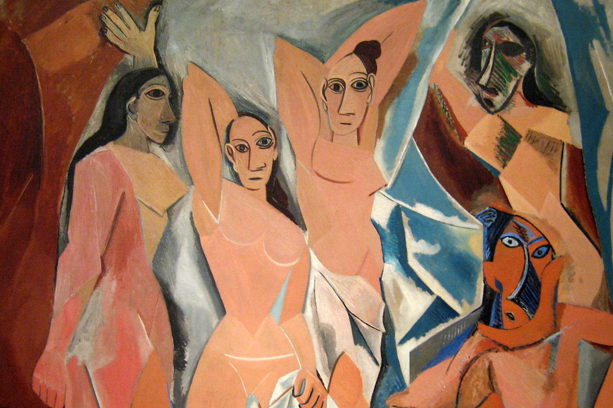
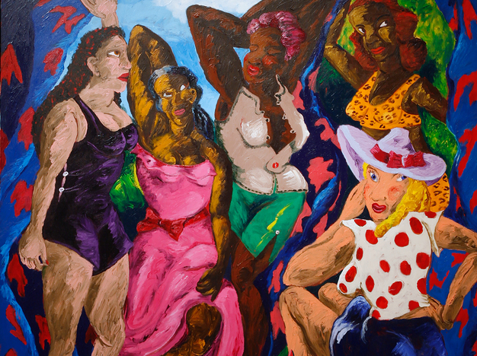
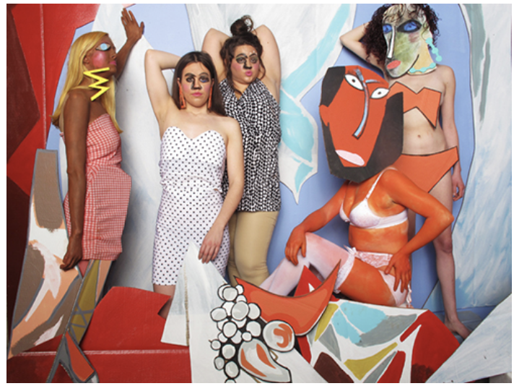
Dzieło samoistne i inspirowane
Po lewej: P. Picasso, Panny z Avinionu, 1907, Museum of Modern Art, Nowy Jork
Środek: R. Colescott, Panny z Alabamy, Vestidas, 1985, źródło: http://figuringhistory.site.seattleartmuseum.org/robert-colescott/les-demoiselles-dalabama-vestidas/
Po prawej : J. Warren, Autoporter, źródło: https://www.dontyoufeelbetter.com/art-history-series-1

Slide 20
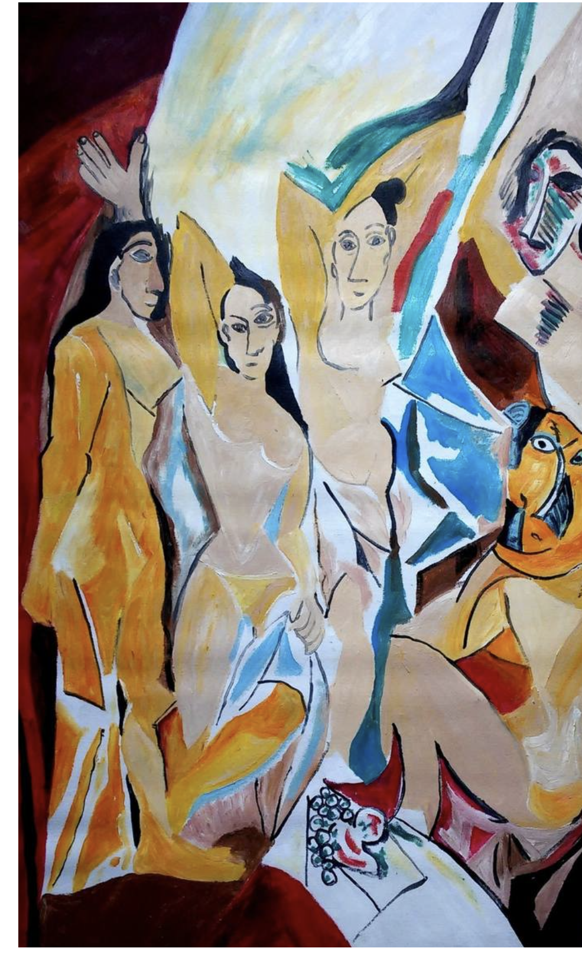
Dzieło samoistne i zależne
Po lewej: P. Picasso, Panny z Avinionu, 1907, Museum of Modern Art, Nowy Jork
Po prawej: P. Prus, Les Demoiselles d'Avignon (inspired by Pablo Picasso)

Slide 21
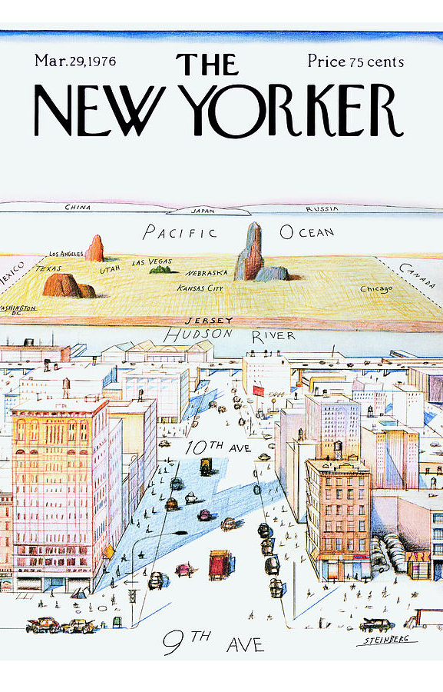

Steinberg v. columbia pictures industries inc.

Slide 22
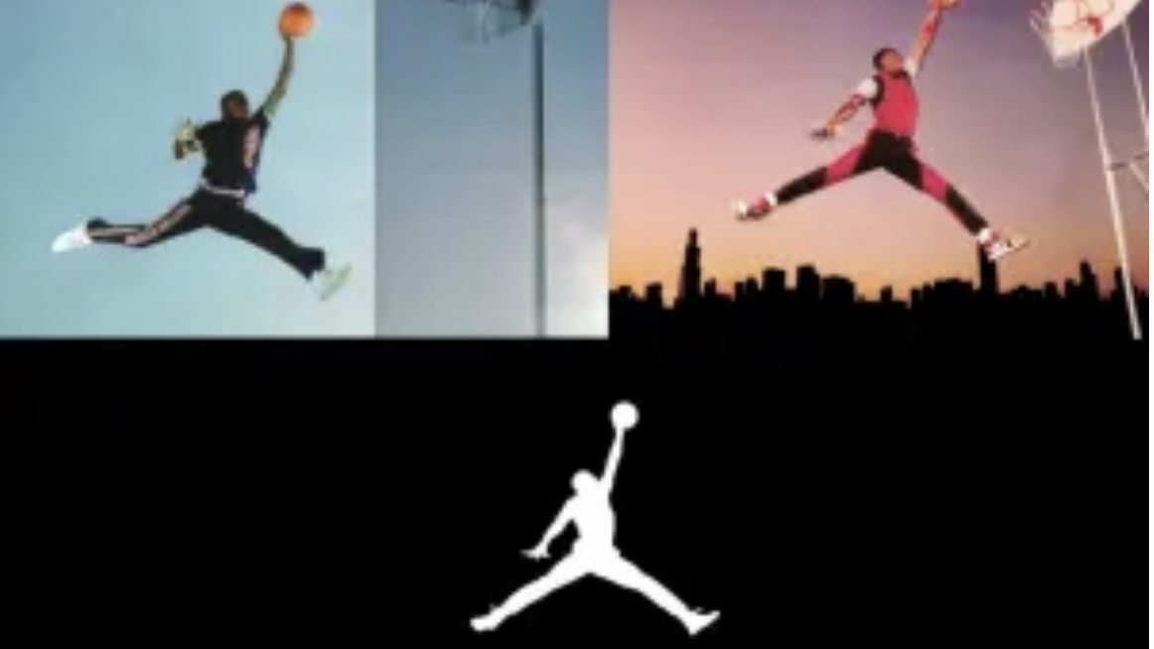
Źródło: https://www.forbes.com/sites/darrenheitner/2018/02/28/nike-earns-9th-circuit-win-in-jumpman-copyright-case/?sh=7f2202a73ec8, dostęp 15.12.2023 r.

Slide 23
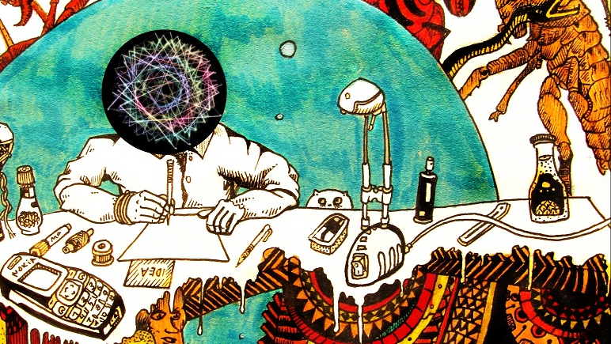
Twórca
Art. 8.
Prawo autorskie przysługuje twórcy, o ile ustawa nie stanowi inaczej.
Domniemywa się, że twórcą jest osoba, której nazwisko w tym charakterze uwidoczniono na egzemplarzach utworu lub której autorstwo podano do publicznej wiadomości w jakikolwiek inny sposób w związku z rozpowszechnianiem utworu.
Dopóki twórca nie ujawnił swojego autorstwa, w wykonywaniu prawa autorskiego zastępuje go producent lub wydawca, a w razie ich braku – właściwa organizacja zbiorowego zarządzania prawami autorskimi.
To zdjęcie, autor: Nieznany autor, licencja: CC BY-ND

Slide 24
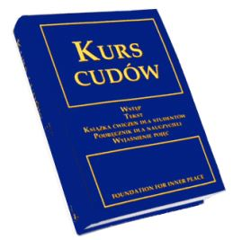
Status twórcy
Utwór „Kurs cudów” - prof. Helen Schucman twierdzi, że został jej podyktowany (po angielsku) przez Jezusa .
Po jej śmierci (w 1981 r.) następcy prawni wystąpili z roszczeniami o naruszenie praw autorskich ze względu na wydanie bez ich zgody tej książki po niemiecku.
Powstał problem, kto jest twórcą tego dzieła, skoro osoba, która jedynie mechanicznie zwielokrotnia dyktowany jej utwór, nie jest traktowana jak twórca.
Sąd niemiecki uznał, że wyłącznym twórcą Kursu cudów jest prof. H. Schucman, gdyż nie jest objektywnie weryfikowalna okoliczność duchowego przekazu tekstu za pośrednictwem człowieka

Slide 25
Współtwórcy
Utwór zawiera wspólne elementy twórcze,
Wspólne działanie twórców – wspólne dążenie do nadania dziełu określonego, ostatecznego kształtu,
Istnienie porozumienia między współtwórcami:
Np. uzgodnienie wspólnego zamysłu stworzenia dzieła, opracowanie ogólnej koncepcji, planu, uzgodnienie struktury utworu, podział zadań itp.
Porozumienie może mieć charakter dorozumiany (konkludentny),
W szczególnych przypadkach możliwe powstanie dzieła wspólnego bez porozumienie - „jedna osoba rozpoczęła pracę nad rzeźbą, a następnie od niej odstąpiła i dokończyła ją twórczo inna osoba”- SN z dn. 5.07.2002 r., III CKN 1096/00, OSNC 2003/11, poz. 150.
Nie uzasadnia współautorstwa: wzajemna inspiracja, krytyka, akceptacja wkładów twórczych, pomoc techniczna, organizacyjna czy finansowa.

Slide 26
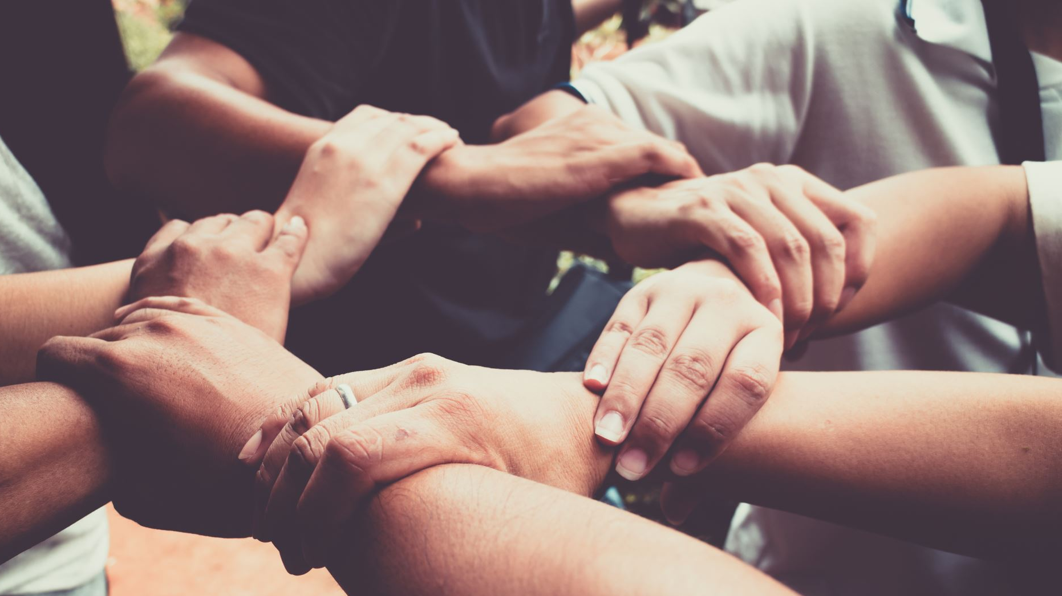
Utwory wspólne – art. 9 Pr. Aut.
Prawo autorskie przysługuje współtwórcom wspólnie,
Do wykonywania prawa potrzebna zgoda wszystkich współtwórców,
W razie naruszenia ochrony możne dochodzić każdy,
Udział w prawie autorskim:
Znaczenie przedmiotowe: część utworu mająca samodzielne znaczenie tzn. posiadająca taką odrębność, że możliwe jest przypisanie jej jednemu ze współautorów i eksploatacja niezależnie od całości utworu, lecz bez uszczerbku dla praw pozostałych współtwórców,
Znaczenie prawne: ułamkowo określona część autorskich praw majątkowych służących współtwórcy
Domniemanie równych udziałów – można dochodzić odmiennego ustalenia przez sąd na podstawie wkładów pracy twórczej,
Odpowiednie stosowanie przepisów KC o współwłasności w częściach ułamkowych – uwaga na zniesienie współwłasności (art. 210-212 KC) sporna możliwość zniesienia wspólności praw majątkowych,
Umowa o wykonywanie wspólnego prawa – za zgodą wszystkich współtwórców,

Slide 27
Wkłady o charakterze rozłącznym i nierozłącznym
Zróżnicowana jest sytuacja współtwórców, w zależności od tego, czy wkłady, których są samodzielnymi autorami nadają się do samodzielnej eksploatacji., czy można je eksploatować jedynie z całym utworem
Przykład: Wkłady rozłączne zawiera utwór słowno-muzyczny, zarówno tekst jak i muzyka nadają się do samodzielnej eksploatacji. Nierozłączny charakter mają wkłady współtwórców powieści kryminalnej, w której nie da się wyodrębnić fragmentów pisanych przez jednego autora i drugiego z nich.
Wkład rozłączny → twórca może nim samodzielnie dysponować (z wyjątkiem sytuacji, w której mogłoby to prowadzić do naruszenia praw współtwórców) Może samodzielnie udzielać licencji, dochodzić roszczeń z tytułu naruszenia praw do jego wkładu, a korzyści które z tego tytułu uzyska przypadną jemu.
Przykład: Autor tekstu piosenki może udzielić licencji na opublikowanie tego tekstu jako utworu bez pytania o zgodę twórcy muzyki. Wynagrodzenie z tego tytułu przypadnie tylko twórcy tekstu. Jednak korzystanie z całej piosenki wymaga zgody zarówno twórcy tekstu jak i muzyki. Autor tekstu może przenieść swój udział w prawie do piosenki na inną osobę; Wtedy ta osoba będzie wspólnie z twórcą muzyki decydować o korzystaniu z całości. Jeśli wkład na charakter nierozłączny, jego twórca nie może samodzielnie z niego korzystać.

Slide 28
Utwory połączone – art. 10 Pr. Aut.
.
Działalność kilku twórców → połączenie odrębnych utworów w celu wspólnego rozpowszechnienia (np. muzyka + tekst, opowiadanie + rysunki/fotografie, muzyka + film)
Każdy z twórców może żądać od pozostałych udzielenia zezwolenia na rozpowszechnienie tak powstałej całości, chyba że istnienie słuszna podstawa odmowy, a umowa nie stanowi inaczej
Brak współautorstwa – nie ma wspólnego tworzenia utworu,
Ochronie prawnoautorskiej podlega utwór połączony jako całość, chociaż jego poszczególne składniki zachowują odrębność,
Od woli twórców zależy czy wspólne rozpowszechnianie dotyczy wszystkich czy tylko niektórych sposobów publicznego rozpowszechniania,

Slide 29
Utwór wspólny a utwór połączony
Art. 9 Wspólny
Art. 10 Połączony
Prawo autorskie przysługuje współtwórcom wspólnie,
Do wykonywania prawa potrzebna zgoda wszystkich współtwórców,
W razie naruszenia ochrony możne dochodzić każdy,
Odpowiednie stosowanie przepisów KC o współwłasności w częściach ułamkowych
połączenie odrębnych utworów w celu wspólnego rozpowszechnienia (np. muzyka + tekst, opowiadanie + rysunki/fotografie, muzyka + film)
Brak współautorstwa – nie ma wspólnego tworzenia utworu,
Ochronie prawnoautorskiej podlega utwór połączony jako całość, chociaż jego poszczególne składniki zachowują odrębność,
Przykłady:
Połączenie wcześniej powstałej piosenki z filmem → piosenka i film powstały niezależnie od siebie i połączono je w celu wspólnego rozpowszechnienia.
Ale! Gdyby piosenka powstała w czasie tworzenia filmu, w porozumieniu z jego twórcami, kompozytor byłby jednym ze współtwórców filmu.

Slide 30

Utwory Audiowizualne
Dzieła wielowarstwowe, złożone z wkładów twórczych różnego rodzaju,
Współtwórcami są:
Reżyser, scenarzysta, operator obrazu, kompozytor muzyki (jęśli muzyka powstała w ramach procesu powstania filmu)
Wyróżnia się też wkłady:
Kostiumologa, charakteryzatora, scenografa, osoby odpowiedzialnej za efekty specjalne – ich status nie jest jednoznaczny
Art. 69 Pr. Aut. - współtwórcą utworu audiowizualnego jest każda osoba, która wniosła wkład twórczy w jego powstanie,
Art. 70 Pr. Aut – prawa współtwórców do wynagrodzenia proporcjonalnego do wypływów z tyt. Wyświetlania, najmu egzemplarzy i ich publicznego odtwarzania, z tytułu nadawania w telewizji i inne środki publicznego udostępniania utworów oraz z tytułu reprodukowania utworu na egzemplarze przeznaczone do własnego użytku osobistego. Prawo do wynagrodzenia jest prawem niezbywalnym i przysługuje nawet wtedy, gdy twórca przeniósł swoje prawa na inny podmiot np. producenta
Domniemanie nabycia praw do eksploatacji utworu audiowizualnego jako całości przez producenta (art. 70 ust. 1)
Np. filmy, teledyski, reklamy.

Slide 31
Programy komputerowe
Brak ustawowej definicji programu komputerowego,
„jest zbiorem instrukcji (poleceń, rozkazów) przedstawionym w języku zrozumiałym dla urządzenia technicznego (komputera), których realizacja bezpośrednio lub pośrednio przez komputer ma umożliwić osiągnięcie celów określonych przez twórcę programu”;
W doktrynie wskazuje się̨, że najważniejszymi elementami programu komputerowego są̨:
Algorytmy - zapis logicznie uporządkowanych sekwencji działań prowadzących do rozwiązania konkretnych, szczegółowych problemów na podstawie ustalonej zasady postepowania wypracowanej przy pomocy funkcjonujących w teorii naukowej pojęć i reguł ogólnych
Kod - język programowania określa sposób kodowania algorytmu. Składnia danego języka programowania jest to ciąg znaków, który sprawia, że komputer rozpoznaje i odpowiednio interpretuje zapisaną komendę,
Interfejsy - są częściami programu komputerowego umożliwiającymi wzajemne połączenie i wzajemne oddziaływanie elementów oprogramowania i sprzętu komputerowego z innym oprogramowaniem i sprzętem, jak również z użytkownikami, tak aby stały się one w pełni funkcjonalne.

Slide 32
ELEMENTY TWÓRCZE i NIETWÓRCZE Programu komputerowego
Ochrona przyznana programowi komputerowemu obejmuje wszystkie formy jego wyrażenia (art.. 74 ust. 2 zdanie pierwsze pr. aut.)
ochronie podlegają̨ elementy tekstowe programu komputerowego w znaczeniu konkretnego przedstawienia ciągu instrukcji.
Program komputerowy może być wyrażony w formie programu źródłowego, programu maszynowego czy programu wpisanego do pamięci stałej komputera, jak również być wyrażony w odręcznie sporządzonych notatkach, dokumentacji projektowej itp.
W doktrynie dominujący jest pogląd, według którego interfejs graficzny użytkownika może samodzielnie podlegać́ ochronie jako utwór – obejmuje ona jednak wyłącznie elementy graficzne, nie rozciąga się na tzw. użyteczność programu.
Idee i zasady będące podstawą jakiegokolwiek elementu programu komputerowego, w tym podstawą łączy, nie podlegają̨ ochronie (art.. 74 ust. 2 zdanie drugie pr. Aut.)
Nie są chronione na gruncie przepisów prawa autorskiego „pozatekstowe elementy” programu komputerowego, takie jak: algorytm, „struktura” programu, funkcje i język programowania.
Nie podlegają̨ więc ochronie prawnoautorskiej zasady budowania algorytmów, reguły i algorytmy matematyczne i logiczne, formuły rozwiazywania problemów, zasady stosowania języków programowania, tworzenie struktury programu, pomysły i metody wykorzystania i zastosowania programu komputerowego, funkcje programu czy styl programisty.

Slide 33

Utwory pracownicze – Art. 12 Pr. Aut.
Dotyczy twórczości powstałej w związku z zatrudnieniem,
Uprawnienie pracodawców do czerpania korzyści z eksploatacji zarobkowej dzieła → „zawłaszczenie owoców pracy pracownika w zamian za regularne wynagrodzenie, świadczenia ochronne oraz zapewnienie środków organizacyjnych i technicznych w procesie wykonywania przez twórcę obowiązków pracowniczych”.
Dotyczy nabycia przez pracodawcę majątkowych praw autorskich „z chwilą przyjęcia utworu i w granicach wynikających z celu umowy, zamiaru stron, o ile umowa o pracę nie stanowi inaczej” – nabycie pochodne
„Umowa o pracę” – rozumiana jako wszelkie sposoby nawiązania stosunku pracy (w tym: mianowanie, wybór, powołanie)
Stworzenie utworu w wyniku wykonywania obowiązków pracowniczych, a nie przy okazji ich wykonywania,
Chwila przyjęcia utworu – oświadczenie akceptujące rezultat pracy pracownika
Oznacza, że chwilę przejścia własności przedmiotu, na którym utwór utrwalono na pracodawcę,
Art. 13 Pr. Aut. Jeżeli pracodawca nie zawiadomi twórcy w terminie sześciu miesięcy od dostarczenia utworu o jego nieprzyjęciu lub uzależnieniu przyjęcia od dokonania określonych zmian w wyznaczonym w tym celu odpowiednim terminie, uważa się, że utwór został przyjęty bez zastrzeżeń. Strony mogą określić inny termin.
Poza wynagrodzeniem pracowniczym, twórca nie uzyskuje odrębnego honorarium z tytułu przejścia praw autorskich (chyba, że umowa stanowi inaczej),
Uwaga! Art.. 74 Pr. Aut. Programy komputerowe – pierwotne nabycie autorskich praw majątkowych
To zdjęcie, autor: Nieznany autor, licencja: CC BY

Slide 34

Organizacje zbiorowego zarządzania prawami autorskimi
Ich status prawny, strukturę i zadania reguluje ustawa z 15.6.2018 r. o zbiorowym zarządzaniu prawami autorskimi i prawami pokrewnymi.
Organizacjami zbiorowego zarządzania prawami autorskimi lub prawami pokrewnymi są stowarzyszenia, którym minister właściwy do spraw kultury udzielił zezwolenia na obsługę praw autorskich lub praw pokrewnych twórców lub artystów wykonawców, będących członkami stowarzyszenia, oraz tych, którzy zawarli stosowną umowę o obsługę swoich praw autorskich lub praw pokrewnych.
Stowarzyszenia te zrzeszają również podmioty niebędące osobami fizycznymi: producentów, organizacje radiowe i telewizyjne.
Jako stowarzyszenia są instytucjami niezarobkowymi, działającymi na podstawie także ustawy o stowarzyszeniach
Wykonywanie prawa autorskiego przez organizację zbiorowego zarządu obejmuje, co do twórców żyjących, zasadniczo tylko prawo autorskie majątkowe.
Kompetencje OZZ:
udzielanie zgody na korzystanie z utworów ( zwykle za pośrednictwem licencji),
pobieranie wynagrodzeń od korzystających z chronionych przedmiotów (inkaso)
podział i wypłata zainkasowanych środków między uprawnionych (repartycja).
To zdjęcie, autor: Nieznany autor, licencja: CC BY

Slide 35

Naukowa twórczość pracownicza – Art. 14 Pr. Aut.
Jeżeli w umowie o pracę nie postanowiono inaczej, instytucji naukowej przysługuje pierwszeństwo opublikowania utworu naukowego pracownika, który stworzył ten utwór w wyniku wykonywania obowiązków ze stosunku pracy. Twórcy przysługuje prawo do wynagrodzenia. Pierwszeństwo opublikowania wygasa, jeżeli w ciągu sześciu miesięcy od dostarczenia utworu nie zawarto z twórcą umowy o wydanie utworu albo jeżeli w okresie dwóch lat od daty jego przyjęcia utwór nie został opublikowany.
2. Instytucja naukowa może, bez odrębnego wynagrodzenia, korzystać z materiału naukowego zawartego w utworze, o którym mowa w ust. 1, oraz udostępniać ten utwór osobom trzecim, jeżeli to wynika z uzgodnionego przeznaczenia utworu lub zostało postanowione w umowie.
To zdjęcie, autor: Nieznany autor, licencja: CC BY-SA

Slide 36
Zakres uprawnień, o których mowa w art. 14 Pr. Aut.
Prawo pierwszeństwa opublikowania po stronie instytucji naukowej powstaje ex lege i ma charakter jednorazowy, tj. wygasa po pierwszym opublikowaniu,
Instytucja naukowa nie ma prawa do kolejnych wydań tego samego dzieła.
Pojęcie publikacji interpretuje się w sposób węższy niż rozpowszechnienie jako zwielokrotnienie utworu, którego egzemplarze zostały publicznie udostępnione.
Aby skorzystać z tego uprawnienia instytucja musi uzyskać zgodę pracownika, wolność decydowania o pierwszym udostępnieniu utworu publiczności wynika bowiem wprost z autorskich praw osobistych, przysługujących twórcy.

Slide 37

Uczelnia – Art. 15a ust. 1 Pr. Aut. – pierwszeństwo publikacji pracy dyplomowej studenta
Jeśli uczelnia nie opublikowała pracy dyplomowej w terminie 6 miesięcy od dnia jej obrony, autor może ją opublikować, chyba że praca jest częścią utworu zbiorowego.
Dotyczy uczelni publicznych i niepublicznych, akademickiej, zawodowej, prowadzącej studia, utworzonej w sposób określony w ustawie o szkolnictwie wyższym i nauce z 20 lipca 2018 r.
Opublikowanie to zwielokrotnienie liczby egzemplarzy utworu (np. drukiem) i udostępnienie ich publicznie (art. 6 ust. 1 pkt 1 PrAut), natomiast rozpowszechnienie to udostępnienie utworu publiczności w jakikolwiek sposób (art. 6 ust. 1 pkt 3 PrAut), np. prezentacja na wystawie. Prawo pierwszeństwa, o którym mowa, obejmuje publikację.
Twórcy-studentowi przysługuje wynagrodzenie z tytułu publikacji jego dzieła przez uczelnię, chyba że odmiennie uregulowano w regulaminie obowiązującym na uczelni
Charakter uprawnienia uczelni: prawnoautorski, względny – konstrukcja licencji ustawowej na rzecz uczelni,

Slide 38
Przykłady Organizacji zbiorowego zarządzania PA
Ochrona twórców utworów muzycznych i słowno-muzycznych: Stowarzyszenie Autorów ZAiKS
Ochrona artystów wykonawców utworów muzycznych i słowno-muzycznych: Związek Stowarzyszeń Artystów Wykonawców (STOART) albo Stowarzyszenie Artystów Wykonawców Utworów Muzycznych i Słowno-Muzycznych (SAWP)
Ochrona producentów fonogramów i wideogramów – Związek Producentów Audio-Video (ZPAV)
Reżyserzy teatralni, scenografowie, aktorzy, soliści, śpiewacy, tancerze: Związek Artystów Scen Polskich (ZASP)
Twórcy dzieł naukowych i technicznych – Stowarzyszenie KOPIPOL

Slide 39
Działalność OZZ
OZZ powstawały na skutek rozwoju technologii umożliwiającej korzystanie z cudzej twórczości na różne sposoby technologiczne – łatwość kopiowania, dostępność, masowa eksploatacja sprawiają, że indywidualna kontrola i dotarcie do każdego użytkownika stało się niemożliwe
Umowa licencyjna → o charakterze generalnym dotycząca całego repertuaru
Inkaso – wynagrodzenie pobierane przez OZZ od użytkowników praw, a następnie rozdzielane na rzecz twórców, artystów lub producentów (tantiemy)
OZZ bronią praw majątkowych reprezentowanych przez siebie twórców również na drodze sądowej
OZZ wyznaczone przez ministra pobierają opłaty od czystych nośników i urządzeń kopiujących → rekompensata za korzystanie z dóbr chronionych na zasadach dozwolonego użytku,
OZZ pośredniczą w pobieraniu przez twórców i artystów wynagrodzenia z tytułu uczestnictwa w powstaniu utworu audiowizualnego (art. 70)

Slide 40
Twórca a OZZ na przykładzie ZAIKS
Zawarcie umowy o powierzenie praw do zbiorowego zarządu bez członkostwa w Stowarzyszeniu
W umowie twórca lub jego następca prawny przenosi na ZAIKS powierniczo prawa aut. majątkowe (czyli do uzyskania wynagrodzenia)
Powierzenie praw na zasadzie wyłączności
Od momentu powierzenia ZAIKS udziela w imieniu własnym lecz na rzecz twórcy licencji na korzystanie z powierzonych mu utworów
Nie obejmuje zezwolenia na wykonywanie autorskich praw zależnych
Członkostwo w Stowarzyszeniu ZAIKS + umowa
Członkostwo wymaga spełnienia określonych w statucie stowarzyszenia wymogów
Korzyścią z członkostwa jest wpływ na działalność stowarzyszenia, wsparcie socjalne dla członków i ich rodzin
Obowiązek zgłoszenia utworu w ZAIKS → nie później niż w ciągu miesiąca od pierwszego publicznego udostępnienia, pozwala to prawidłowo naliczyć tantiemy na rzecz twórców. Do zgłoszenia trzeba dołączyć egzemplarz utworu.

